Slide 1


第2章 关系数据库基础
国家“十三五”重点出版规划项目
上海高校优秀教材奖获得者主编
上海市高校精品课程
特色教材
数据库原理及应用
主编 贾铁军 徐方勤
副主编 邓红霞 戴春妮 王佃来 曹锐
参编 陶维天 张 野 降爱莲

Slide 2
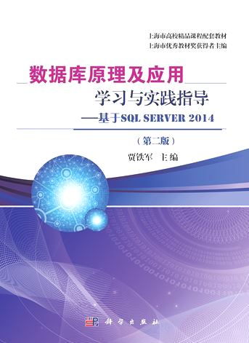

第2章 目 录
国家十三五重点规划项目
上海市高校精品课程
第2章 目 录
    2.1 关系模型概述
    2.2 关系模型的完整性
    2.3 常用的关系运算
    2.4* 关系演算与查询优化
    2.5 常量、变量、函数和表达式
    2.6 实验二 常量变量函数表达应用
    2.7 本章小结
    2.8 练习与实践二

Slide 3


第2章 教学目标
国家十三五重点规划项目
上海市高校精品课程
 教学目标
    ●掌握关系模型及关系数据库相关概念
    ●掌握关系模型的完整性规则及用法
    ●运用常用的关系运算解决实际问题
    ●了解关系演算和查询优化的基本方法和过程
    ●掌握常量、变量、函数和表达式概念和用法
重点
重点
重点
友情
提示
同步实验(上机)

Slide 4

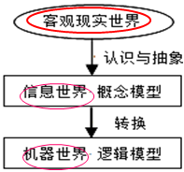
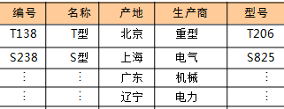
上海市高校精品课程
国家十三五规划项目
2.1关系模型概述
案例2-1
【案例1-1 关系模型的提出。1970年E.F.Codd在美国计算机学会会刊《Communications of the ACM》上发表题为“A Relational Model of Data for Shared Data Banks”的论文，首次系统地提出了关系模型的相关理论，该论文和他后续发表的多篇论文奠定了关系数据的理论基础。E.F.Codd也因其杰出贡献，于1981年获得ACM图灵奖。
2.1.1 关系模型的基本概念
1. 关系及关系模型常用概念
1）关系。关系对应一个二维表，表示数据的逻辑结构，将现实世界中实体及其之间的联系归结为简单的二维关系，其中表中的每一行代表一个元组（记录），每一列代表一个域（属性），可用更一般的形式定义。
D₁╳D₂╳... ╳D_{n}子集叫做域D₁，D₂，... ，D_{n}上的关系，表示为R(D₁，D₂，... ，D_{n}),其中R表示关系名，n是关系的目或度。

Slide 5

上海市高校精品课程
国家十三五规划项目
2.1关系模型概述
2）元组、属性。在关系模型中，二维表（关系）中的行称为元组（或称为记录）。二维表的列称为属性。每个属性对应表中的一个字段，属性名也就是字段名，属性值为各行的字段值。
3）域。域（Domain）是一组具有相同数据类型值的集合。用域表示属性的取值范围,属性A的域可用DOM(A)表示,每个属性对应一个域,不同的属可以对应同一个域。
案例2-2
【 不同域示例。D1={1,2,3,4,5,6，...}表示自然数集合。D2={男，女}表示性别集合。D3={星期一，星期二，星期三，星期四，星期五，星期六，星期日}，表示一周中各天名称的集合。

Slide 6
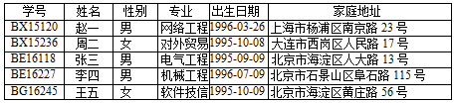
上海市高校精品课程
国家十三五规划项目
2.1关系模型概述
4）关系模型。关系模型（Relation Model)是指以二维表结构表示的实体关系，用键表示实体间联系的数据模型,其中键唯一标识一个元组,并且键可以是单一属性或属性组合。如学号，（学号，姓名）。
关系模型由关系数据结构、操作集合和完整性约束三部分组成。
表2-1学生信息表
5）元数和基数。元数指关系中属性的个数。基数指元组的个数。表2-1的关系的元数和基数分别为6和5。
案例2-3
【 学生信息表。包含以下信息：学号、姓名、性别、专业、出生日期和家庭地址。表头表示关系型，从第二行开始以下各都是一个关系型的实例。如表2-1所示。

Slide 7
上海市高校精品课程
国家十三五规划项目
2.1关系模型概述
2. 键、主键和外键
键也称为码，在关系中由唯一可标识元组的属性或属性组构成，如学生的学号，公民的身份证号等。
1）候选键-超键。若关系表中的某一属性或属性组合的值可唯一确定一个元组,则称该属性或属性组为候选码。没有多余属性则称为超键.
2）主键。主键（primary key)是在候选键中选定一个键作为元组标识.一般如不加以说明，键指主键（码），如果关系中有多个候选键,可取其中一个作为该关系的主键,主键不允许为空值(非零和空格).
3）外键。外键指若在关系R中包含另一个关系S的主键所对应的属性或属性组K,则称K为R的外键（码）。
注意：外键表示是另一个关系的主键，但不是本关系的主键。关系数据库的表间关系需要借助外键来建立。此外，外键需要满足外键约束条件：外键或者为空值，或者是另外一个关系已存元组的主键。
 注意

Slide 8
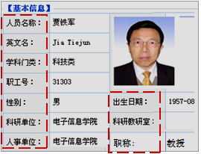

上海市高校精品课程
国家十三五规划项目
2.1关系模型概述
2.1.2 关系的类型与性质
关系有三种类型：基本关系（又称为基本表或基表）、查询表和视图表。
◆基本表是实际存在的表,是实际存储数据的逻辑表示。
◆查询表是查询结果对应的表。
◆视图表是由基本表或其他视图表导出的表，是虚表，不对应实际存储的数据。

Slide 9
上海市高校精品课程
国家十三五规划项目
2.1关系模型概述
基本关系有以下6条性质
1） 关系中属性（列）必须是原子值，即每个属性都必须是不可分的数据项。
2）关系中列是同质的（Homogeneous）,也就是说每一列中的分量是同一类型的数据，也可以说是具有相同的域（同列同类同域）。
3）关系中的列没有先后顺序之分，即列的次序可以任意交换。
4）关系中任意两行元组的次序可以交换，即元组无先后顺序之分。
5）不同的列可以来自同一域，即列的类型相同，不同的列要给予不同的列名（属性名）加以区分，标明是不同的列(任意两列不能相同)。
6）任意元组的候选键不能相同，任意两行元组不能完相同，如果完全相同则说明数据存在重复，会造成存储空间的浪费和查询统计结果的不一致或错误。因此，数据库中应该避免元组的重复现象，保证实体的唯一性和完整性。

Slide 10
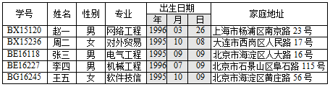
上海市高校精品课程
国家十三五规划项目
2.1关系模型概述
比较案例2-3和2-4中学生信息表的出生日期属性的设计，案例2-3中出生日期使用一个日期类型的数据进行存储，该属性不可分，而案例2-4中属性出生日期包含小表，即出生日期由年月日三分部分组成，虽然看上去更清晰，但是属性出生日期可分不符合关系分量不可分规范，是一种不恰当和不规范的关系数据库设计。
案例2-4
【 学生信息表。学生信息表包含以下信息：学号、姓名、性别、专业、出生日期（年、月、日）和家庭地址。表头表示关系型，从第二行开始以下各都是一个关系型的实例。如表2-2所示。
表2-2 学生信息表
不规范设计

Slide 11

上海市高校精品课程
国家十三五规划项目
2.1关系模型概述
2.1.3 关系模式的表示
关系模式（Relation schema)是对关系的描述，可形式化地表示如下：
R(U,D,DOM,F)
其中R为关系名，U为组成该关系的属性（列）名集合，D为属性组U中属性所来自的域，DOM为属性域的映像集合，F为属性间数据的依赖关系集合。
关系模式通常可以简记为R(U)或R(A₁,A₂,...,A_{n}),其中R为关系名，A₁,A₂,...,A_{n}为属性名。
例如，学生关系的关系模式可表示如下：
学生 (学号,姓名,性别,专业,出生日期,家庭地址)

Slide 12
上海市高校精品课程
国家十三五规划项目
2.1关系模型概述
2.1.3 关系模式的表示
关系模式主要描述内容：
◆关系模式指明关系二维表中元组集合的结构,即它由哪些属性构成,这些属性的域(在具体关系数据库中体现为属性的数据类型和长度),以及属性与域之间的映射关系.
◆关系模式应该说明属性间的相互关联关系和属性本身的约束条件。
例1，男性职工年龄一般18-60岁（60岁以后退休，当前实行延迟退休的男性职工除外）；
例2，百分制成绩必须为0-100之间。

Slide 13
上海市高校精品课程
国家十三五规划项目
2.1关系模型概述
2.1.4 E-R图与关系模型之间的转换
1.转换规则
1）实体转换关系规则。将每一个实体转换成一个关系模式时，实体的属性就是关系的属性，实体的标识符就是关系的键，
如案例2-1中学生的学号为关系模式中的键。
2）二元联系类型的转换规则如下。
①若实体间的联系为一对一（1:1），则将两个实体类型转换成两个关系模式的过程中，任选一个属性或属性组在其中加入另一个关系模式的键和联系类型的属性。
②若实体间的联系是一对多（1：n)，则在多的一端实体的关系模式中，加上一的一端实体类型的键和联系类型的属性。
③若实体间联系是多对多(m:n),则将联系类型也转换为关系模式,其属性为两端实体类型的键加上联系型的属性,而键为两端实体键的组合.

Slide 14
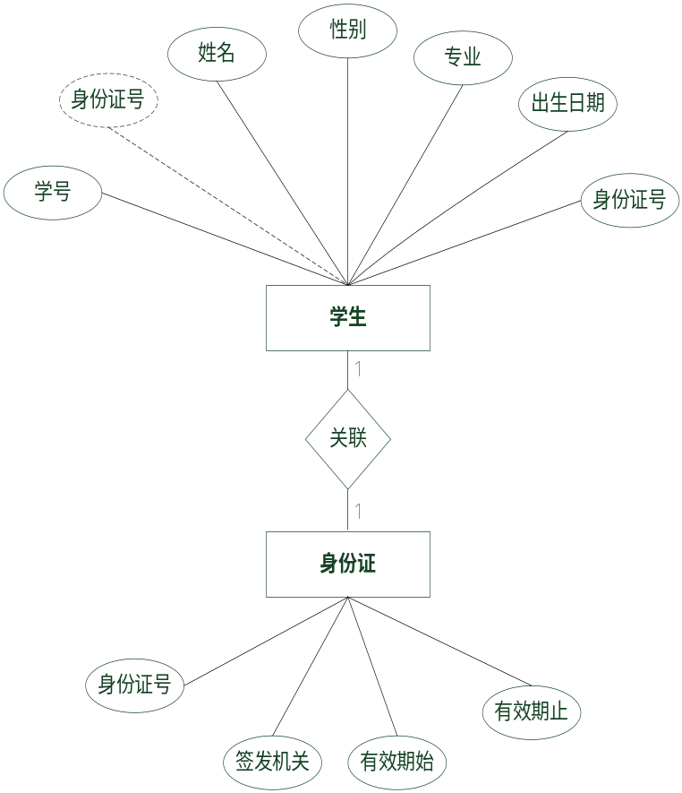
上海市高校精品课程
国家十三五规划项目
2.1关系模型概述
2.1.4 E-R图与关系模型之间的转换
2.转换方法：
1）一对一联系的转换方法。
案例2-5
【 每个学生只有一个身份证，每个身份证只属于一个学生，学生和身份证之间的关系为一对一关系。学生与身份证实体关系图如图2-1所示。在学生端加入身份证号做为联系属性在两者之间建立一对一关系。
学生（学号，身份证号，姓名，性别，专业，出生日期，家庭地址），其中学号为主键（PK),身份证号为外键（FK）关联到关系身份证。
身份证(身份证号,学号,签发机关,有效期始,有效期始)
图2-1 一对一联系

Slide 15

上海市高校精品课程
国家十三五规划项目
2.1关系模型概述
2.1.4 E-R图与关系模型之间的转换
2）一对多联系的转换方法。
方法一：将联系与多的一端实体所对应的关系模式合并，加一端实体的主键和联系的属性。
方法二：将联系转换为一个独立关系模式，其属性包含联系自身的属性以及相连接的两端实体的主键。

Slide 16
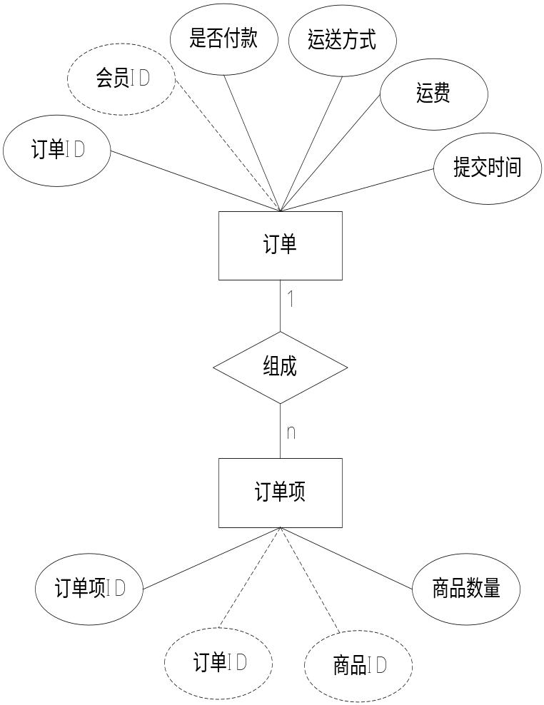

上海市高校精品课程
国家十三五规划项目
2.1关系模型概述
订单和订单项之间的一对多关系。每一个订单包含一个或多个订单项，同时，一个或多个订单项组成一个订单。订单和订单项的关系定义如下。订单和订单项的ER图如图2-2所示。
订单（订单ID，会员ID，是否付款，运送方式，运费，提交时间）。
订单项（订单项ID，订单ID，商品ID，商品数量）。
案例2-6
图2-2订单与订单项一对多联系

Slide 17
上海市高校精品课程
国家十三五规划项目
2.1关系模型概述
2.1.4 E-R图与关系模型之间的转换
3）多对多联系的转换方法。
对于实体之间是多对多的联系情况，各个实体可以直接转换为关系模式，联系则独立转换一个关系模式，其属性包括联系自身的属性和相连各实体的主键

Slide 18
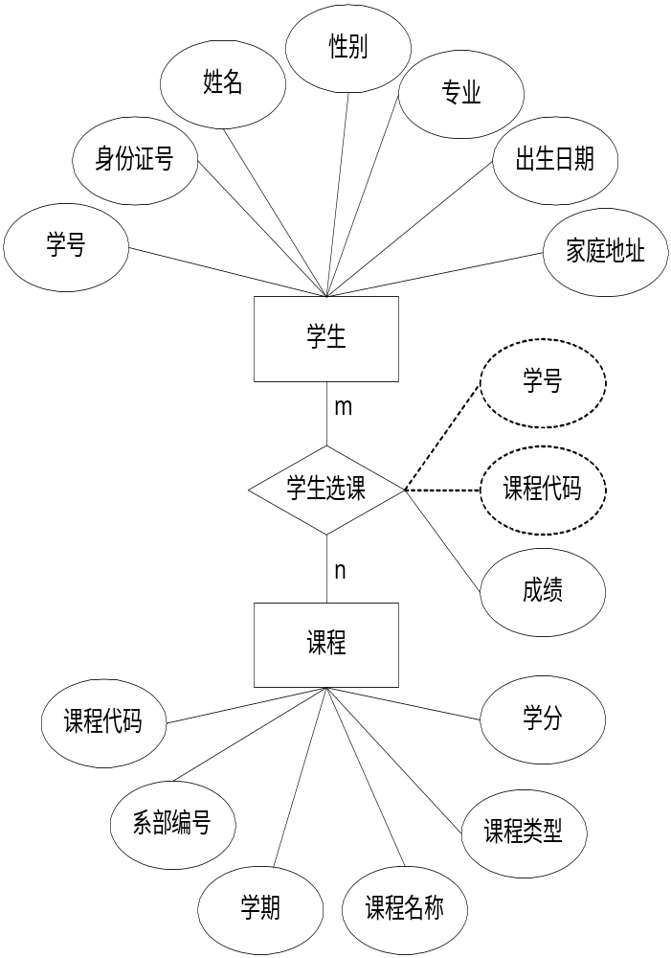
上海市高校精品课程
国家十三五规划项目
2.1关系模型概述
学生选课联系。一个学生可以选多门课程，一门课程可以被多个学生选修，学生的选课联系是多对多的联系。转换过程中学生实体和课程实体转换为相应的独立关系模式，同时选课联系转换一个单独的关系模式。其E-R图如图2-3所示。具体的关系模式如下。
学生（学号，身份证号，姓名，性别，专业，出生日期，家庭地址），其中学号为主键（PK)。
课程（课程代码，系部编号，学期，课程名称，课程类型，学分），其中课程代码为主键。
学生选课（学号，课程代码，成绩），学号和课程代码为组合主键，学号外键，课程代码为外键。
案例2-7
图2-3学生选课关系多对多E-R图

Slide 19

上海市高校精品课程
国家十三五规划项目
2.1关系模型概述
讨论思考
1)什么是关系模式？它的形式化表示是什么？
2)关系应该具有哪些性质？
3)E-R模型如何向关系模型转换？

Slide 20
上海市高校精品课程
国家十三五规划项目
2.2关系模型的完整性
关系模型的完整性规则指的是对关系的某种约束条件，即关系的值随时间的变化时应该满足的一些条件，也可以理解为关系操作在不断的更新数据时应该遵守的规则。
约束条件是现实世界的要求，用于保证数据库中数据的正确性，如果不遵循或没有约束条件，数据库中会存在大量无意义、无价值的垃圾数据。
在关系模型中存在三类完整性约束，即实体完整性、参照完整性和用户定义的完整性。
实体完整性、参照完整性称为称为关系的两个不变性，是关系模型必须满足的完整性约束条件，应该由关系系统自动支持。用户定义的完整性是应用领域需要遵循的规则,与具体的应用领域和场景密切相关。

Slide 21
上海市高校精品课程
国家十三五规划项目
2.2关系模型的完整性
2.2.1 实体完整性（Entity Integrity)
实体完整性规则：
如果属性A（单一属性或属性组）是基本关系R的主属性，则属性A不能取空值。
其中空值表示不存在或不知道的值。由于主键是元组的唯一标识，如果主属性为空则会导致元组的不可区分，这与实体的定义矛盾。
实体完整性保证操作的数据非空、唯一且不重复的要求，即要求每个关系（二维表）有且仅有一个主键，每一个主键的值必须唯一，不能有空值或重复。

Slide 22
上海市高校精品课程
国家十三五规划项目
2.2关系模型的完整性
2.2.2 参照完整性（Referencial Integrity)
参照完整性形式化的定义：
如果F是基本关系R的一个或一组属性，但不是R的键。K是基本关系S的主键。若F与K相对应，则称F是关系R的外键（Foreign Key）。并称基本关系R为参照关系（Referencing Relation)，基本关系S为被参照关系(Referenced Relation)或目标关系(Target Relation)。
参照完整性规则：
如果属性（或属性组）F是关系模式R的外键,且与基本关系S的主键K对应,则对关系R中每个元组在F上的值必须为：
①或者取空值(没有建完)；
②或者为关系S主键集合中的元素；

Slide 23
上海市高校精品课程
国家十三五规划项目
2.2关系模型的完整性
案例2-8
学生实体和专业实体之间的关系。学生（学号，身份证号，姓名，性别，专业编号，出生日期，家庭地址），其中学号为主键（PK)。专业（专业编号，专业名称）。
案例2-9
职员信息表。职员（职员编号，姓名，性别，民族，出生年月，所在部门，籍贯，政治面貌，家庭地址，联系电话，主管）。职员关系中，“职员编号”为主键，主管属性表示该员工主管的编号，它引用了本关系“职员编号”，因为主管也是职员中有一员，只是职位不同。所以职员关系中主管必须是职员编号集合的元素，或者为空值（表示该职员尚未分配主管）。
 注意
1）参照关系R和被参照关系(目标关系)不一定是不同关系.见案例2-9。
2）外键名不一定要和补参照关系中相对应的主键同名，如案例2-9中的外键主管与主键职员编号就不同名。
3）外键值是否允许为空，应视具体问题定。案例2-8中学生选课关系中学号和课程代码不允许为空，如果为空则没有实际意义，数据为无用数据。

Slide 24

上海市高校精品课程
国家十三五规划项目
2.2关系模型的完整性
2.2.3用户定义的完整性（User-defined Integrity)
用户定义的完整性指的是针对某一具体关系数据库的约束条件，它反映某一具体应用所涉及的数据必须满足的语义要求。
例如，关系的某个属性不能为空（如学生关系中，学生姓名通常不允许为空）、某个属性（非主属）必须取唯一值、某个属性的取值限定的一定范围内（学生成绩在百分制中取值范围0~100）。

Slide 25

上海市高校精品课程
国家十三五规划项目
2.1关系模型概述
讨论思考
1）关系模型中有哪三类完整性约束？
2）关系模型中为什么必须满足实体完整性和参照完整性？
3）试举例说明用户定义的完整性。

Slide 26
上海市高校精品课程
国家十三五规划项目
2.3常用的关系运算
2.3.1关系运算符和运算种类
1.关系运算符
关系运算符主要包括四类：集合运算符、专门的关系运算符、算术比较运算符和逻辑运算符。
（1）集合运算符：∪（并运算）、─(差运算）、∩（交运算）、╳（笛卡尔集）。
（2）专门的关系运算符：σ(选择)、 兀(投影)，⋈(连接)、÷（除）。
（3）(算术)比较运算符：＞（大于）、≥（大于等于）、＜（小于）、≤（小于等于）、＝（等于）、≠（不等于）。
（4）逻辑运算符：﹁（非）、∧（与）、∨（并）。

Slide 27

上海市高校精品课程
国家十三五规划项目
2.3常用的关系运算
2.3.1关系运算符和运算种类
2.关系运算种类
关系运算的种类可分为两类，即传统的关系运算和专门的关系运算。传统和关系运算将关系看做元组的集合，即关系运算的方向是“水平”方向行的角度来进行，而专门的关系运算不仅涉及行而且涉及列。

Slide 28
上海市高校精品课程
国家十三五规划项目
2.3常用的关系运算
2.3.1关系运算符和运算种类
（2）专门的关系运算
专门的关系运算，主要针对关系数据库环境进行专门设计的，不仅涉及关系的行（元组或记录），也涉及关系的列（属性）。比较运算符和逻辑运算符实现辅助专门的关系运算符操作。有时需要关系（表）本身进行运算，如果中需要显示表中某列的值，就需要利用关系的专门运算中的“投影”。

Slide 29
上海市高校精品课程
国家十三五规划项目
2.3常用的关系运算
2.3.1关系运算符和运算种类
（1）传统的集合运算
主要使用传统的集合运算方法，将关系（表）作为行（元组）的集合，从关系（表）的行方向角度进行运算。有时需要两个关系进行运算，例如找到两个表中相同的部分，这种运算类似于传统集合运算中的交运算。
传统的集合运算可以实现的基本操作：
①并运算,实现数据的插入和添加。
②差运算，实现数据记录的删除。
③修改数据记录的操作，由先删除（差）后插入（并）两个操作实现。

Slide 30
上海市高校精品课程
国家十三五规划项目
2.3常用的关系运算
2.3.2传统的关系运算
传统的关系运算属于集合运算，即对两个关系的二目集合运算，传统的关系运算主要包括四种：并、差、交和广义笛卡尔集。
1.并运算
设关系R和关系S具有相同的目n(即两个关系具有n个属性）,且相应的属性取自同一个域，则关系R和关系S的并(Union)由属于R或属S的元组组成.其结果关系的属性数仍为n,记为R∪S。形式化定义为：
R∪S = {t|t∈R∨t∈S}
其中，t表示关系R或S中的元组，即关系R或S中的记录行。

Slide 31
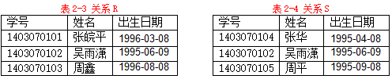
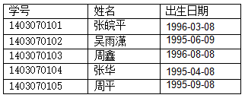
上海市高校精品课程
国家十三五规划项目
2.3常用的关系运算
2.3.2传统的关系运算
案例2-10
已知关系R和关系S如表2-3和表2-4所示，求关系R和关系S的并集（R∪S）。
表2-5 R∪S结果

Slide 32
上海市高校精品课程
国家十三五规划项目
2.3常用的关系运算
2.3.2传统的关系运算
2.差运算
设关系R和关系S具有相同的目n(即两个关系具有n个属性）,且相应的属性取自同一个域,则关系R和关系S的差(Difference)由属于R但不属于S的元组组成。其结果关系的属性数仍为n,记为R-S。形式化定义为
R∪S = {t|t R∧t S}
其中，t表示关系R或S中的元组，即关系R或S中的记录行。

Slide 33

上海市高校精品课程
国家十三五规划项目
2.3常用的关系运算
2.3.2传统的关系运算
案例2-11
已知关系R和关系S如表2-3和表2-4所示，求关系R和S的差。R-S的结果如表2-6所示。

Slide 34
上海市高校精品课程
国家十三五规划项目
2.3常用的关系运算
2.3.2传统的关系运算
3.交运算
设关系R和关系S具有相同的目n(即两个关系具有n个属性）,且相应的属性取自同一个域，则关系R和关系S的交(Intersection)由属于R且属于S的元组组成。其结果关系的属性数仍为n,记为R∩S。形式化定义为
R∩S = {t|t R∧t S}
其中，t表示关系R或S中的元组，即关系R或S中的记录行。

Slide 35
上海市高校精品课程
国家十三五规划项目
2.3常用的关系运算
2.3.2传统的关系运算
案例2-12
已知关系R和关系S如表2-3和表2-4所示，求关系R和S的交。R∩S的结果如表2-7所示。

Slide 36
上海市高校精品课程
国家十三五规划项目
2.3常用的关系运算
2.3.2传统的关系运算
4.笛卡尔积
设关系R和关系S的属性数分别为r和s。关系R和S的广义笛卡尔积（Extended Cartesian)R╳S是一个(r+s)目的元组集合（即新关系的属性数为：r+s），每个元组前r个分量（属性值）来自关系R的一个元组，后s个分量是关系S的一个元组。关系R和关系S的笛卡尔积记为R╳S，其形式化定义如下：
R╳S={t|t=<t^{r},t^{s}>∧t^{r} ∈R∧t^{s} ∈S}
说明：t^{r}、t^{s}中r，s为上标,分别表示r个分量和s个分量.若关系R的元组数k₁,关系S的元组数为k₂,则关系R和关系S的笛卡尔积的元组数为k₁╳k₂。

Slide 37
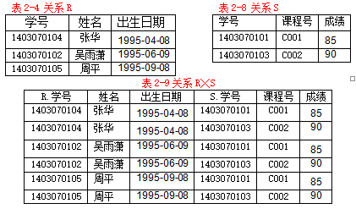
上海市高校精品课程
国家十三五规划项目
2.3常用的关系运算
2.3.2传统的关系运算
案例2-13
已知关系R和关系S如表2-4和表2-8所示，求关系R和S的笛卡尔积。R╳S的结果如表2-9所示。

Slide 38
上海市高校精品课程
国家十三五规划项目
2.3常用的关系运算
2.3.3 专门的关系运算
专门的关系运算主要包括四种：选择运算、投影运算、连接运算和除运算。
其中选择运算可以选取符合条件的元组构成新关系，投影运算可选取元组中指定的属性构成新关系，连接运算可选取符合条件的元组串联成新关系，除运算可选取像集符合条件的元组的多个属性构成新关系。

Slide 39
上海市高校精品课程
国家十三五规划项目
2.3常用的关系运算
2.3.3专门的关系运算
1.选择(Selection)运算
选择运算是对二维表进行水平分割，也可以理解为对记录（元组）水平方向的选取。选择（Selection)运算也称限制（Restriction)，是在表中选取符合给定条件的元组， 记为σ_{F}(R)。其中，σ为选择运算符，F为表示选择条件，是一个逻辑表达式，F的取值为逻辑值“真”或“假”。
逻辑表达式F的基本形式为：XθY
其中θ表示比较运算，它可以是＞、≥、＜、≤、＝、≠。X和Y表示属性名，或为常量，或为简单函数；属性名可以用它的序号来替代。在基本的选择条件中可以进一步进行逻辑运算，运进行求非（﹁）、与（∧）、或（∨）运算。
其形式化定义如下：σ_{F}(R)={t|t R∧F(t)=true}

Slide 40
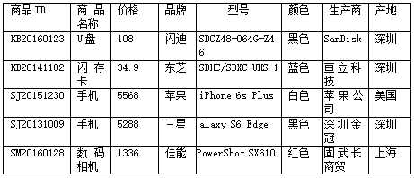
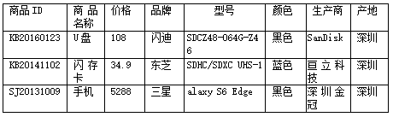

上海市高校精品课程
国家十三五规划项目
2.3常用的关系运算
2.3.3 专门的关系运算
案例2-14
在商品信息表（表2-10）查询出所有产地为“深圳”的商品信息。选择运算σ产地=’深圳’(商品信息表)或σ8=‘深圳’(商品信息表),其结果表2-11所示。
表2-10 商品信息表
表2-11 产地为“深圳”选择结果

Slide 41
上海市高校精品课程
国家十三五规划项目
2.3常用的关系运算
2.3.3专门的关系运算
2.投影（Projection)运算
投影运算实际是对关系（表）进行垂直分割，即对记录（元组）列方向的筛选。
投影（Projection)运算是在一个关系中选取某些属性或列，并重新排列属性的顺序，再删掉重复元组后构成的新关系，是对二维表进行垂直分割，记为 。
其中， 为投影运算符，A为关系R中的属性列。
投影运算的形式化定义如下：

Slide 42


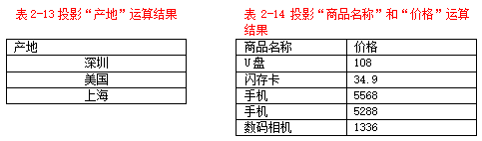
上海市高校精品课程
国家十三五规划项目
2.3常用的关系运算
2.3.3 专门的关系运算
案例2-16
已知商品信息表如2-10所示，查询商品的产地信息。投影运算 或 的结果如表2-13所示。
案例2-17
已知商品信息表如2-10所示，查询商品的名称和价格信息。
投影运算 或 的结果如表2-14所示。

Slide 43

上海市高校精品课程
国家十三五规划项目
2.3常用的关系运算
2.3.3专门的关系运算
3.连接（Join)运算
连接又称θ连接。它是从两个关系的笛卡尔积中选取属性间满足一定条件的元组。形式化定义如下：
其中A和B分别为关系R和关系S上度数相同且可比的属性组。θ为比较运算符。连接运算从R和S的笛卡尔积R╳S中选取R关系在A属性组上的值与S关系在B属性组上值满足比较关系θ的元组。
连接运算中有两种最常用的连接，一种是等值连接(Equijoin)，别一种是自然连接（Natural Join）。

Slide 44

上海市高校精品课程
国家十三五规划项目
2.3常用的关系运算
2.3.3专门的关系运算
3.连接（Join)运算
等值连接，如果θ为“=”的连接运算称为等值连接。等值连接从关系R和关系S与广义笛卡尔积中选取A,B属性相等的元组，即等值连接为：
自然连接，是一种特殊的等值连接。它要求两个关系中进行比较的分量必须是相同的属性组，并且在结果中把重复的属性列去掉。如果关系R和S具有相同的属性组B,则自然连接可记为：
注意：一般的连接操作是从行的角度进行运算。但自然连接还需要取消重复列，所以是同时从行和列的角度进行的运算。

Slide 45
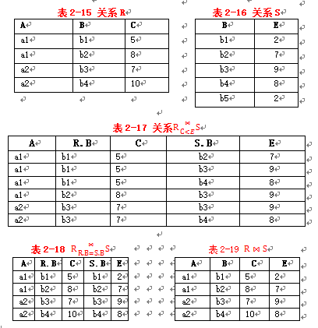
上海市高校精品课程
国家十三五规划项目
2.3常用的关系运算
2.3.3 专门的关系运算
案例2-16
设关系R（表2-15）和关系S（表2-16），求 、 和 。

Slide 46
上海市高校精品课程
国家十三五规划项目
2.3常用的关系运算
2.3.3专门的关系运算
自然连接与等值连接的主要区别：
1）等值连接中相等的属性可以是相同属性，也可以不同属性，而自然连接中相等的属性必须是相同的属性。
2）自然连接连接结果必须去除重复属性，而等值连接的结不需要去除重复属性。
3）自然连接用于有公共属性的情况。如果两个关系没有公共属性，则它们不能进行自然连接，而等值连接无此要求。自然连接在多表数据调用时常用。

Slide 47
上海市高校精品课程
国家十三五规划项目
2.3常用的关系运算
2.3.3专门的关系运算
4.除运算（Division）
给定关系R(X,Y)和S(Y,Z),其中X,Y,Z为属性组。R中的Y与S中的Y可以有不同的属性名，但必须出自相同的域集。
R与S的除运算得到一个新的关系P(X),P是R中满足下列条件的元组在X属性列上的投影：元组在X上分量值x的象集Y_{x}包含S在Y上投影的集合。记作：
其中 为x在R中的象集， 。

Slide 48
上海市高校精品课程
国家十三五规划项目
2.3常用的关系运算
2.3.3专门的关系运算
除运算的计算一般可按如下过程进行：
1)将被关系的属性分为像集和结果属性两部分，与除关系相同的属性归于像集，不相同的属性归于结果集。
2）在除关系中，在与被除关系相同的属性（像集属性）上投影，得到除目标数据集。
3）将被除关系分组，将结果属性值相同的元组分为一组。
4）观察每个组，若它的像集属值中包括除目标数据集，则对应的结果属性值应该属于除法运算结果集，并去掉与原被除关系相同的分组。

Slide 49
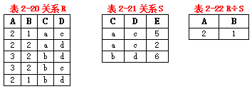




上海市高校精品课程
国家十三五规划项目
2.3常用的关系运算
2.3.3 专门的关系运算
案例2-16
（数据库系统工程师2005年5月试题44），已知关系R（表2-20）和关系S(表2-21)，求 。
具体计算过程：见下页
（1）分
（2）投影
（3）分组(2,1),(3,2)
（4）对应: (2,1)或表示为

Slide 50
上海市高校精品课程
国家十三五规划项目
2.3常用的关系运算
2.3.3 专门的关系运算
具体计算过程：
1）关系R中属性组A,B的取值为{（2,1），（2,2），（3,2）}
（2,1）的像集为{（a,c），(b,d)}。
（2,2）的像集为{(a,d)}。
（3,2）的像集为{(b,d),(b,c)}
2）关系S在属性组C,D上的投影为{(a,c),(b,d)}
3）找出全部属性组A，B像集包含关系S属性组C,D上的投影的取值，即为新关系R÷S，此处通过比较（1）和（2），可以发现只有元组（2,1）的像集包含关系S在属性组C，D上的投影，所以R÷S只有一个元组（2,1），即R÷S运算结果如表2-22所示 。

Slide 51

上海市高校精品课程
国家十三五规划项目
2.3关系模型概述
讨论思考
1）交、并、差运算的两个关系必须满足什么条件？
2）除运算的结果表示什么含义？
3）等值连接和自然连接之间的区别是什么？

Slide 52
上海市高校精品课程
国家十三五规划项目
*2.4 关系演算与查询优化
关系演算不同于关系运算，是以数理逻辑中的谓词演算为基础的一种运算。与关系代数相比较，关系演算是非过程化的。
关系演算只需描述结果的信息，而不需给出获得信息的具体过程。按谓词变元的不同，关系演算可分为元组关系演算和域关系演算。元组关系演算以元组为变量，域关系演算以域为变量。

Slide 53
上海市高校精品课程
国家十三五规划项目
*2.4 关系演算与查询优化
*2.4.1 关系演算概述
1.元组关系演算
元组关系演算（Tuple Relational Calculus）中，其形式化表达为：
其中, 为元组变量，表示一个元数固定的元组， 为基础的公式。该表达式的含义是使 为真的元组 的组合。关系演算由原子公式和运算符组成。
关系演算由原子公式和运算符组成

Slide 54
上海市高校精品课程
国家十三五规划项目
2.4* 关系演算与查询优化
*2.4.1 关系演算概述
原子公式有三类：
（1）R(t)。
R是关系名，t是元组变量，R(t)表示t是关系R的一个元组。
（2） 。
其中t和s是元组变量，θ是算术比较运算符（如＞、＜、＝、≥等）。 表示元组t的第i个分量与元组s的第j个分量满足 关系。例如t[3]≥s[5]表示t第3个分量大于等于s的第5个分量。
（3） 或 。
其中 C表示一个常量，t是元组变量， 是算术比较运算符。 表示t的第i个分量与常量C满足关系 。例如，t[2]>5表示t的第2个分量大于5。

Slide 55
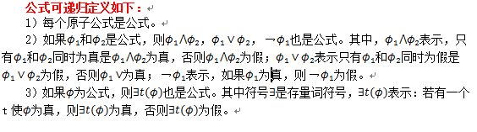
上海市高校精品课程
国家十三五规划项目
2.4* 关系演算与查询优化
*2.4.1 关系演算概述

Slide 56
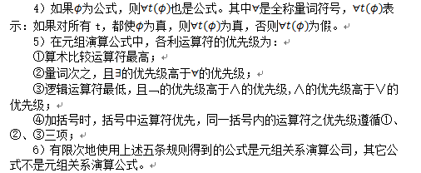
上海市高校精品课程
国家十三五规划项目
2.4* 关系演算与查询优化
*2.4.1 关系演算概述

Slide 57
上海市高校精品课程
国家十三五规划项目
2.4* 关系演算与查询优化
*2.4.1 关系演算概述
用关系演算来表示关系代数的5种运算：
（1）并运算
（2）差
（3）笛卡尔积
（4）投影
（5）选择

Slide 58


上海市高校精品课程
国家十三五规划项目
2.4* 关系演算与查询优化
*2.4.1 关系演算概述
2.域关系演算：
域关系演算与元组关系演算相似，元组关系演算中表达式使用的是元组变量，元组变量的变化范围是一个关系，域关系演算表达式中以属性列为变量，即域变量，域变量的变化范围是某上属的值域。
域关系演算的原子公式有两种形式。

Slide 59
上海市高校精品课程
国家十三五规划项目
2.4* 关系演算与查询优化
*2.4.1 关系演算概述
2.域关系演算：
案例2-16
查询性别为男的所有售货员的编号和姓名。

Slide 60
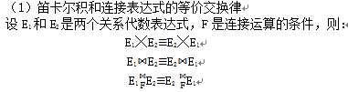
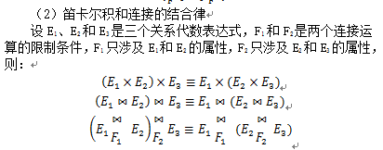
上海市高校精品课程
国家十三五规划项目
2.4* 关系演算与查询优化
*2.4.2查询优化常用规则与算法
1.关系代数等价变换规则
常用的等价变换规则如下：

Slide 61

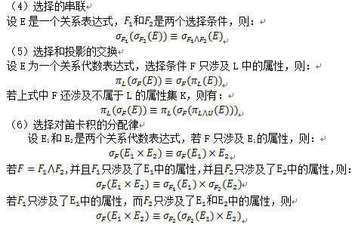
上海市高校精品课程
国家十三五规划项目
2.4* 关系演算与查询优化
*2.4.2查询优化常用规则与算法

Slide 62
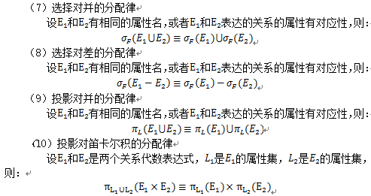
上海市高校精品课程
国家十三五规划项目
2.4* 关系演算与查询优化
*2.4.2查询优化常用规则与算法

Slide 63
上海市高校精品课程
国家十三五规划项目
2.4* 关系演算与查询优化
*2.4.2查询优化常用规则与算法
2.关系表达式的优化算法
关系表达式优化方法：
（1）利用等价变换规则（4）将形如 变换为
。
（2）对每一个选择，利用等价变换（4）~（8）尽可能将它移动到叶端。
（3）对每一个投影利用等价变换规则（3）、（5）、（10）中的一般表达式尽可能将它移动到树的叶端。
（4）利用等价变换规则（3）~（5）将选择和投影的串接合居单个选择、单个投影或一个选择后跟一个投影。使多个选择或投影 能同时执行，或在一次扫描中全部完成。

Slide 64
上海市高校精品课程
国家十三五规划项目
2.4* 关系演算与查询优化
*2.4.2查询优化常用规则与算法
2.关系表达式的优化算法
关系表达式优化方法：
（5）将上述得到的语法树的内节点分组。每一个二元运算和它所有的直接的祖先为一组。若其后代直到叶子合是一元运算，则也将它们并入该组，但当二元运算是广义笛卡尔积并且后面不是与它组成等值连接的选择时，则不能将选择与这个二元运算组成同一组，而是将这些一元运算单独分为一组。

Slide 65
上海市高校精品课程
国家十三五规划项目
2.4 关系演算与查询优化
讨论思考
1）什么是关系演算？在关系演算公式中，各种运算符的优先级次序是什么？
2）元组关系演算和域关系演算有什么区别和联系？
3）进行查询优化的原因是什么？
4）什么是等价变换规则？
5）试举例说明关系表达式优化的过程。

Slide 66
上海市高校精品课程
国家十三五规划项目
2.5常量、变量、函数和表达式
2.5.1 标识符及使用规则
在SQL 中 ,标识符指用于标识数据库对象名称的字符串。在SQL Server中，所有的数据库对象都可以有标识符，例如：服务器、数据库、表、视图、索引、触发器和存储过程等。
1.常规标识符
常规标识符又称规则标识符，常规标识符的命名规则如下：
1）标识符由字母、数字、下划线、@符号、#和$符号组成，其中字母可以是英文字母a~z或A~Z,也可以是其他语言的字符，如表名：“学生信息表”。
2）标识符的首字符不能是数字或“$”符号。
3）标识符不能使用SQL的保留字，如：命令（sp_help）或函数名(max,min,desc,asc)。
4）标识符内能使用空格和特殊字符，如：?、%、&、*等。
5）标识符的长度不能超过128个字符。

Slide 67
上海市高校精品课程
国家十三五规划项目
2.5常量、变量、函数和表达式
2.5.1 标识符及使用规则
2.界定标识符
界定标识符又称分隔标识符，包括以下两种：
1）方括号或引号。对不符合标识符命名规则的标识符，例如，标识符中包含SQL Server关键字或包含了内嵌的空格和其他不是规则规定的字符时，要使用界定标识符（[]）或双引号（“”）来将标识符括起来。
2）空格和保留字。例如，在标识符[product name]和“insert”中，分别将界定标识符用于带有空格和保留字insert的标识符中。
案例2-23
标识符示例。规则标识符示例：_Product、Company、课程信息表、Customer_01、Product_Type_Name等；不规标识符示例：tbl product、productName&123等；

Slide 68
上海市高校精品课程
国家十三五规划项目
2.5常量、变量、函数和表达式
说明：
1）符合标识符格式的标识符既可以使用分隔，也可以不分隔。但是，对于不符合格式规则的标识符必须进行分格。例如：productName标识符既可以分隔也可以不分隔，分隔后的标识符为[productName]；对于标识符 product Type Name则必须进行分隔，分隔后的标识符为[product Type Name]或“product Type Name”
2）需要使用分隔标识符的两种情况：
  ①对象名称中包含Microsoft SQL Sever保留关键时需要使用界定标识符，如[select]。
  ②对象名称中使用了未列入限定字符的字符，如[prodoct[1] table]。
  3）引用标识符。默认情况下，只能使用括号分界定标符。如果想使用引用标识符，需要将Quoted_Identifier标志设为ON。

Slide 69
上海市高校精品课程
国家十三五规划项目
2.5常量、变量、函数和表达式
2.5.2数据类型
在SQL Server中，每个列、常量、变量、表达式和参数都有其各自的数据类型，指定对象的数据类型相当于定义了该对象的下列特性：
①对象所含的数据类型，如字符、整数、二进制数；
②所存储值的长度或大小；
③数值精度、小数位数（仅用于数值数据类型）
SQL Server中提供两类数据类型供用户选择：系统数据类型和用户自定义数据类型。
系统数据类型由SQL Server提供系统数据类型集，定义可供使用的所有数据类型，用户可直接使用上述数据类型。
用户定义数据类型是用户根据自己的实际需要在系统基本数据类型的基础上定义自己的数据类型，是出于系统可扩展性的需要和考虑。

Slide 70
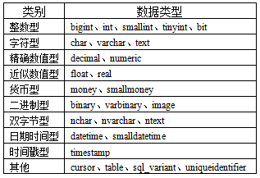
上海市高校精品课程
国家十三五规划项目
2.5常量、变量、函数和表达式
2.5.2数据类型
表2-23 SQL Server系统数据类型

Slide 71
上海市高校精品课程
国家十三五规划项目
2.5常量、变量、函数和表达式
2.5.3常量和变量
1.常量
常量是指在程序运行过程中其值保持不变的量。常量是表示一个特定数据值的符号，也称为文字值或标量值。
根据不同的数据类型，常量可分为字符型常量、整型常量、日期常量、实型常量、货币常量和全局唯一标识符。
（1）字符型常量。
字符型常量由字母、数字字符（a-z、A-Z 和 0-9）以及特殊字符，如感叹号 (!)、at 符 (@) 和数字号 (#)等字符组成。通常放在单引号内。如果字符型常量中包含单引号字符时，需要将使用两个单引号表示，例如,要定义一个字符型常量其值为Ｉ'm a student，则要写做'I''m a student'。

Slide 72
上海市高校精品课程
国家十三五规划项目
2.5常量、变量、函数和表达式
2.5.3常量和变量
1.常量
常量是指在程序运行过程中其值保持不变的量。常量是表示一个特定数据值的符号，也称为文字值或标量值。
常量的格式取决于它所表示的值的数据类型，具体的数据类型请参见表2-23。
根据不同的数据类型，常量可分为字符型常量、整型常量、日期常量、实型常量、货币常量和全局唯一标识符。

Slide 73
上海市高校精品课程
国家十三五规划项目
2.5常量、变量、函数和表达式
2.5.3常量和变量
（1）字符型常量。
字符型常量由字母、数字字符（a-z、A-Z 和 0-9）以及特殊字符，如感叹号 (!)、at 符 (@) 和数字号 (#)等字符组成。通常放在单引号内。如果字符型常量中包含单引号字符时，需要将使用两个单引号表示，例如,要定义一个字符型常量其值为Ｉ'm a student，则要写做'I''m a student'。
字符常量有两种：ASCII和Unicode字符型常量。
①ASCII字符型常量：用单引号引起来，由ASCII字符构成的字符串，如‘abcd’。
②Unicode字符型常量：通常在常量前面有一个N,如N'abcd'(其中的N在SQL92标准中表示国际语言，要求必须大写)。

Slide 74
上海市高校精品课程
国家十三五规划项目
2.5常量、变量、函数和表达式
2.5.3常量和变量
(2)整型常量
整型常量通常表示整数。主要包括二进制整型常量、十进制整型常和十六进制常量。分别举例如下：
二进制，如1100；
十进制，如2016；
十六进制，如0x4b,0x5a等。
（3）日期时间型常量
表示日期或时间的常量，要求用单引号将所表示的日期或时间引起来。例如：‘2016-08-09’、‘July-10-1998’、‘08/24/1998’和'2016年8月9日'等。

Slide 75
上海市高校精品课程
国家十三五规划项目
2.5常量、变量、函数和表达式
2.5.3常量和变量
（4）实型常量
表示定点数或浮点数，如126.35、5E10。
（5）货币常量
以货币符号开头，如￥600.45。SQL Server不强制分组，每隔3个数字插入一个逗号进行分隔。
（6）全局唯一标识
全局唯一标识符（Globally Unique Identification Numbers,GUID）为16进制字节的二进制数据类型，是SQL Server根据计算机网络适配器地址和主机时钟产生的唯一号码生成的全局唯一标识符。

Slide 76
上海市高校精品课程
国家十三五规划项目
2.5常量、变量、函数和表达式
2.5.3常量和变量
2.变量
变量是指在程序运行过程中其值可以发生变化的量，包括局部变量和全局变量两种。
（1）局部变量
局部变量是由用户定义，是作用域局限在一定范围内的SQL对象。
作用域：若局部变量在一个批处理、存储过程、触发器中被定义，则其作用域就是此批处理、存储过程、触发器。
局部变量的声明。局部变量的声明语句格式如下：
DECLARE @变量名1 [AS] 数据类型，@变量名2 [AS] 数据类型，...，@变量名n [AS]数据类型。

Slide 77
上海市高校精品课程
国家十三五规划项目
2.5常量、变量、函数和表达式
2.5.3常量和变量
注意：
①局部变量名必须以@开头。
②局部变量必须先定义，然后在SQL语句中使用，默认值为NULL。
③数据类型要求：系统提供的类型、用户定义的数据类型或别名数据类型。变量不能是text、ntext或image数据类型。
局部变的赋值。局部变量的赋值语名的语法如下：
格式一：
SET @变量名 = 表达式
格式二：
SET @变量名 = 表达式
或select @变量名=输出值 from 表where条件
或 select @变量名1=表达式1[，@变量名2=表达式2，...，@变量n=表达式n]

Slide 78

上海市高校精品课程
国家十三五规划项目
2.5常量、变量、函数和表达式
2.5.3常量和变量
use Library
go
declare @bookName varchar(64)
select @bookName =书名
from books
where 馆藏号='WC13201'
select @bookName as ‘书名’
执行结果：
案例2-24
select 命令为变量赋值，并输出结果。

Slide 79

上海市高校精品课程
国家十三五规划项目
2.5常量、变量、函数和表达式
2.5.3常量和变量
use Library
go
declare @bookName varchar(64)
select @bookName = 书名
from books
select @bookName as ‘书名’
执行结果：
案例2-25
select 查询返回多个结果，最后一个值赋给变量。

Slide 80
上海市高校精品课程
国家十三五规划项目
2.5常量、变量、函数和表达式
2.5.3常量和变量
use Library
go
declare @no varchar(18)
set @no = 'WC13201'
declare @bookName varchar(64)
select @bookName = 书名
from books
where 馆藏号=@no
select @bookName as ‘书名‘
执行结果：
案例2-26
Set语句的用法。

Slide 81
上海市高校精品课程
国家十三五规划项目
2.5常量、变量、函数和表达式
2.5.3常量和变量
（2）全局变量
系统全局变量是SQL Sever系统定义并提供赋值的变量。用于跟踪服务器范围和特定会话期间的信息，不允许用户显式定义、赋值或修改，也就是说用不能定义全局变量，也不能使用Set语句对全局变量进行赋值。
定义全局变量的格式如下：
@@变量名
SQL Server系统提供33个全局变量，用户方便用户监测或了解SQL Server服务器活动状态。常用的全局变量如表2-24所示，更多的请查SQL Server手册。

Slide 82
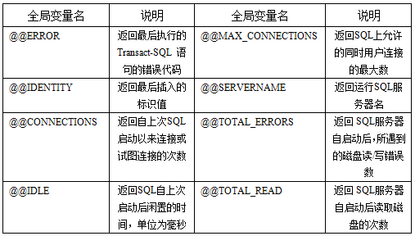
上海市高校精品课程
国家十三五规划项目
2.5常量、变量、函数和表达式
表2-24 常用系统全局变量

Slide 83
上海市高校精品课程
国家十三五规划项目
2.5常量、变量、函数和表达式
2.5.4 函数
函数是指具有完成某种特定功能的程序片段，在SQL编程中也可理解为能完成一定功能的 SQL语句集合，其处理结果称为返回值，处理过程称为函数体。
SQL Server与其它程序设计语言一样，提供了丰富的内置函数，而且允许用户自定义函数。利用这些函数可以方便地实现各种运算和操作，一般函数的返回值返回select请示。

Slide 84
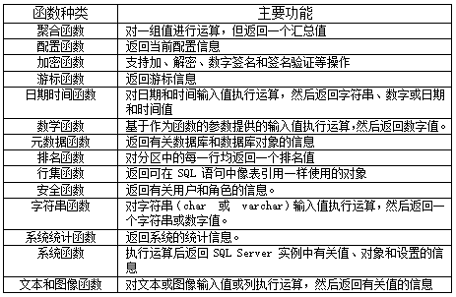

上海市高校精品课程
国家十三五规划项目
2.5常量、变量、函数和表达式
2.5.4 函数
1.SQL Server常用函数用法
SQL Server提供的常用内置函数分为14类。每种类型的内置函数都可以完成某种类型的操作，其内置函数的分类如表2-25所示。
表2-25 SQL Server的内置函数种类和功能

Slide 85
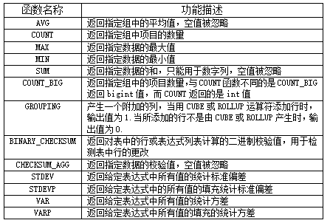
上海市高校精品课程
国家十三五规划项目
2.5常量、变量、函数和表达式
2.5.4 函数
（1）聚合函数
聚合函数又称为统计函数。所有聚合函数均为确定性函数，只要使用一组特定输入值（数值型）调用聚合函数，该函数就会返回同类型的值。
SQL Server提供的大量的聚合函数，表2-26列举了常聚合函数的名称和功能。
表2-26 常用聚合函数

Slide 86

上海市高校精品课程
国家十三五规划项目
2.5常量、变量、函数和表达式
2.5.4 函数
use Library
go
select * from books
where 单价=(select max(单价)from books)
执行结果：
案例2-27
查询图书表中价格最高的图书。

Slide 87
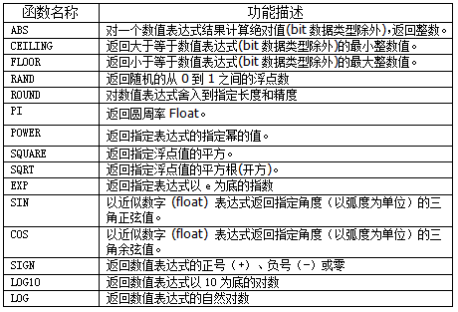
上海市高校精品课程
国家十三五规划项目
2.5常量、变量、函数和表达式
2.5.4 函数
（2）数学函数。
数学函数用于对数字表达式进行数学运算并返回计算结果。SQL Server提供了20多个用于处理整数与浮点值的数学函数。表2-27列举了部分常用数学函数。
表2-27常用数学函数

Slide 88
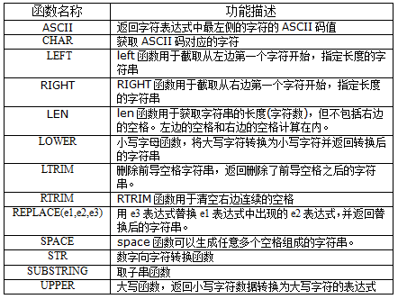
上海市高校精品课程
国家十三五规划项目
2.5常量、变量、函数和表达式
2.5.4 函数
（3）字符函数
字符函数又称为字符串函数，用于计算、格式化和处理字符串变量，或将对象转换为字符串。与数学函数类似，为了方便用户进行字符型数据的各种操作和运算，SQL Server提供了功能全面的字符串处理函数，表2-28对常用的字符串处理函数进行简要介绍。
表2-28常用字符函数

Slide 89
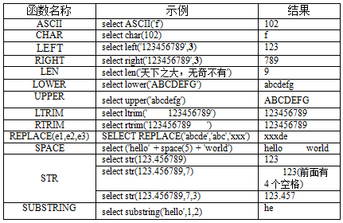
上海市高校精品课程
国家十三五规划项目
2.5常量、变量、函数和表达式
2.5.4 函数
由于字符函数在实际编程中应用较为广泛，下面就表2-28中的每个函数给出相应的示例,示例如表2-29所示。
表2-28常用字符函数

Slide 90
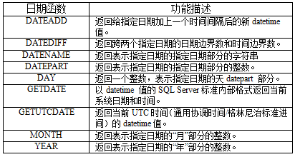
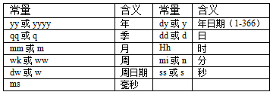
上海市高校精品课程
国家十三五规划项目
2.5常量、变量、函数和表达式
2.5.4 函数
（4）日期时间函数
SQL Server提供了9个日期时间处理函数。其中的一些函数接datepart变元，此变元指定函数处理日期与时间所使用的时间粒度。表2-30列出datepart变元的可能设置。
SQL Server提供的9个常用日期时间函数如表2-31所示。
表2-31常用日期时间函数
表2-30 datepart常量

Slide 91
上海市高校精品课程
国家十三五规划项目
2.5常量、变量、函数和表达式
2.5.4 函数
案例2-28
日期时间函数示例。
1）dateadd函数示例，该函数三个参数第一个参数是增加时间的类型，包括天、月、年等，第二个参数是增加数量，第三个参数为要增加的日期，返回值为增加日期数量后的时间。
select getdate() as '当前日期'
select dateadd(day,1,getdate()) as ‘当前日期加1天’
select dateadd(month,1,getdate()) as '当前日期加1月'
select dateadd(year,1,getdate()) as ‘当前日期加1年’

Slide 92
上海市高校精品课程
国家十三五规划项目
2.5常量、变量、函数和表达式
2.5.4 函数
案例2-28
日期时间函数示例。
2）datediff函数
declare @end datetime
declare @start datetime
set @end=getdate()
set @start=dateadd(year,-2,@end)
select @start as '开始时间'
select @end as '结束时间'
select datediff(year,@start,@end) as ‘结束时间与开始时间的差’

Slide 93
上海市高校精品课程
国家十三五规划项目
2.5常量、变量、函数和表达式
2.5.4 函数
2.自定义函数
为了扩展性和方便用户，SQL Server提供自定函数功能。自定义函数可以接受零个或多个输入参数，其返回值是一个临时表或一个数值。但是需要特别指出的是自定义函数不支持输出参数，如果要使用输出参可以考虑使用后面章节中的存储过程。
在SQL Server中，用CREATE FUNCTION语句可创建自定义函数，根据函数返回值形式的不同，可创建三类自定义函数：标量值自定义函数、内联表自定义函数和多语句表值自定义函数。

Slide 94
上海市高校精品课程
国家十三五规划项目
2.5常量、变量、函数和表达式
2.5.4 函数
1)标量值自定义函数
标量值自定义函数的返回值是一个确定类型的标量值，其返回值类型为除text、ntext、image、timestamp和table类型之外的任意类型，即标量值自定义函数返回的是一个数值。
定义标量值自定义函数的语法结构如下：
CREATE FUNCTION 函数名称(@参数1 类型1,[@参数2 类型2，...,@参数n 类型n])
RETURNS 返回值类型
[WITH ENCRYPTION]
[AS]
BEGIN
函数体语句序列
RETURN 返回值
END

Slide 95
上海市高校精品课程
国家十三五规划项目
2.5常量、变量、函数和表达式
2.5.4 函数
1)标量值自定义函数
标量值自定义函数的返回值是一个确定类型的标量值，其返回值类型为除text、ntext、image、timestamp和table类型之外的任意类型，即标量值自定义函数返回的是一个数值。
定义标量值自定义函数的语法结构如下：
CREATE FUNCTION 函数名称(@参数1 类型1,[@参数2 类型2，...,@参数n 类型n])
RETURNS 返回值类型
[WITH ENCRYPTION]
[AS]
BEGIN
函数体语句序列
RETURN 返回值
END

Slide 96
上海市高校精品课程
国家十三五规划项目
2.5常量、变量、函数和表达式
2.5.4 函数
create function getBorrowBookCount(@cardno char(10))
returns int
as
begin declare @bookCount int
set @bookCount=(select count(卡号) from borrowing where 卡号=@cardno)
return @bookCount
end
案例2-29
在Libaray示例数据库中创建函数根据读者卡号，查询该用户的借书数。

Slide 97


上海市高校精品课程
国家十三五规划项目
2.5常量、变量、函数和表达式
2.5.4 函数
创建函数后执行以下语句：
use Library
go
select dbo.getBorrowBookCount('2008213124') as '借书数量'
执行结果：
案例2-29
在Libaray示例数据库中创建函数根据读者卡号，查询该用户的借书数。

Slide 98
上海市高校精品课程
国家十三五规划项目
2.5常量、变量、函数和表达式
2.5.4 函数
2)内联表值自定义函数
内联表值自定义函数是以表形式返回一个值，也就是说返回一个表的数据。内联表值自定义函数没有BEGIN...END语句快中包含的函数体，而是直接使用RETURNS子句，其中包含的SELECT语句将数据从数据库中筛选出形成一个表。使用内联表值自定义函数可提供参数化的视图功能。
内联表值自定义函数的语法结构如下：
CREATE FUNCTION 函数名称(@参数1 类型1,[@参数2 类型2，...,@参数n 类型n])
RETURNS TABLE
[WITH ENCRYPTION]
[AS]
RETURN (查询语句)

Slide 99
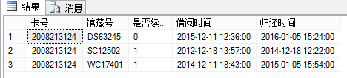
上海市高校精品课程
国家十三五规划项目
2.5常量、变量、函数和表达式
2.5.4 函数
create function getBorrowBookList(@cardno char(10))
returns table
as
return
(
select * from borrowing where 卡号=@cardno
)
执行语句：select * from getBorrowBookList('2008213124')
执行结果：
案例2-30
在Libaray示例数据库中创建函数根据读者卡号，查询该用户所借的所有图书。

Slide 100
上海市高校精品课程
国家十三五规划项目
2.5常量、变量、函数和表达式
2.5.4 函数
3)多语句表值自定义函数
多语句表值自定义函数可看作标量值和内联表值型自定义函数的结合体。此类函数的返回值是一个表，但与标量值自定义函数一样，有一个有BEGIN...END语句块中包含的函数体，返回值的表中的数据是由函数体中的语名插入的。因此，其可以进行多次查询，对数据进行多次筛选与合并，弥补了内联表自定义函数的不足。

Slide 101

上海市高校精品课程
国家十三五规划项目
2.5常量、变量、函数和表达式
2.5.5运算符及其用法
运算符是一些符号，他们能够用于执行算术运算、字符串连接、赋值以及在字段、常量和变量之间进行比较。
在SQL Server中，运算符主要由以下6大类：算术运算符、赋值运算符、比较运算符、逻辑运算符、连接运算符以及按位运算符。运算符在表达式中起来连接变量、常量和函数的作用，同时在连接过程存在一定的优先级。下面对SQL Server中的运算和运算符的优先级进行简要论述。

Slide 102
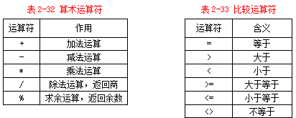
上海市高校精品课程
国家十三五规划项目
2.5常量、变量、函数和表达式
2.5.5运算符及其用法
1.运算符的种类
1）算术运算符
算术运算符可以在两个表达式上执行数学运算，这两个表达式可以是任何数值数据类型。SQL Server 主要的算术运算符见表2-32。

Slide 103
上海市高校精品课程
国家十三五规划项目
2.5常量、变量、函数和表达式
2.5.5运算符及其用法
2）比较运算符
比较运算符用来比较两个表达式的大小，表达式可以是字符、数字或日期数据，其比较结果是Boolean值。SQL Server 主要的比较运算符见表2-33。

Slide 104
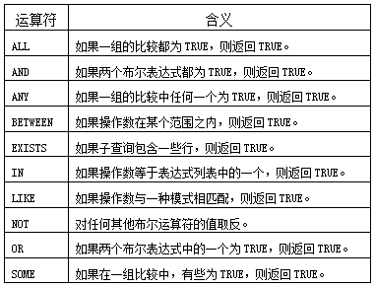
上海市高校精品课程
国家十三五规划项目
2.5常量、变量、函数和表达式
2.5.5运算符及其用法
3）逻辑运算符
逻辑运算符可以把多个逻辑表达式连接起来测试，以获得其真实情况。返回带有TRUE、FALSE或UNKNOWN的Boolean数据类型。SQL Server 主要的逻辑运算符见表2-34。
表2-34 逻辑运算符

Slide 105
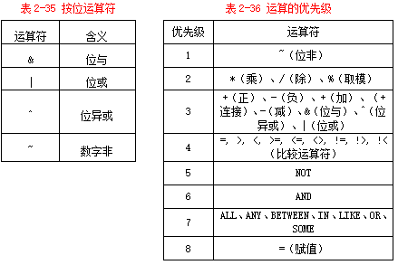
上海市高校精品课程
国家十三五规划项目
2.5常量、变量、函数和表达式
2.5.5运算符及其用法
4）连接运算符。
加号（+）是字符串串联运算符，可以将两个或两个以上字符串合并成一个字符串。
5）按位运算符
按位运算符在两个表达式之间执行位操作，这两个表达式可以为整数数据类型中的任何数据类型。SQL Server 主要的逻辑运算符见表2-35。

Slide 106
上海市高校精品课程
国家十三五规划项目
2.5常量、变量、函数和表达式
2.5.5运算符及其用法
2.运算符的优先级
运算符的优先级决定了运算符与变量、常量和函数相结合和运算顺序，运算符的优先级从高到低如表2-36所示，如果两个运符优先级相同，则按照从左到右的顺序进行运算。

Slide 107
上海市高校精品课程
国家十三五规划项目
2.5常量、变量、函数和表达式
2.5.6表达式
表达式是指由常量、变量或函数等通过运算符按规则连接起来的有意义的式子。表达式的运算常在“列与列”或者“变量”进行。
SQL Server中，表达主要分为四类：数学表达式、字符串表达式、比较表达式和逻辑表达式。
1.数学表达式
数学表达式用于各种数字变的运算。数字变量的类型有int、smallint、tinyint、float、real、money和smallmoney。用于数学表达式的符号主要为算术运算符（见表2-32）。
2.字符串表达式
字符串表达式是由字母、符号或数字组成。字符串表达式中，用“+”来实现字符或字符串的连接。在数据类型中，可用于字符串加法的数据类型有char、varchar、nvarchar、text和可以转换为char或varchar的数据类型。例如:在查询中执行以下代码，则变量str的值为“Jsp&Oracle”

Slide 108
上海市高校精品课程
国家十三五规划项目
2.5常量、变量、函数和表达式
2.5.6表达式
3.比较表达式
比较表式用于两个表达式的比较，常的比较表达式运算符见表2-33。需要指出的是比较表达式的执行优先级如同数学表达式一样，可以用“（）”来人为设置。
4.逻辑表达式
在SQL Server中逻辑表式中，有三种连接符：AND、 OR 、NOT。
1）AND表达式
当所有表达式的值为真时，其逻辑表达式的值才为真；如果，有一个返回值为“假”，则表达式的值为“假”。
2）OR表达式
只要有一个子表达式的返回值为“假”，则其逻辑表达式的值即为“假”。

Slide 109
上海市高校精品课程
国家十三五规划项目
2.5常量、变量、函数和表达式
2.5.6表达式
4.逻辑表达式
3）NOT表达式
当表达式的值为“真”时，进行NOT运算后，其表达式值为“假”，反之亦然。

Slide 110
上海市高校精品课程
国家十三五规划项目
2.4 关系演算与查询优化
讨论思考
1）标识符有哪几种？
2）标识符的命名和使用规则分别是什么？
3）什么是常量？什么是变量？它们的种类有哪些？
4）常量和变量的区别是什么？
5）什么是函数？SQL Server提供常用函数分为哪几类，它们的功能分别是什么？
6）SQL Server提供哪些种类的运算符？运算符的优行级是如何排列的？

Slide 111
2.6实验二 常量变量函数表达式应用
上海市高校精品课程
国家十三五规划项目
2.6.1实验目的
（1）掌握常量变量的基本概念和命名规则。
（2）学会用SQL Server 2016用SSMS进行变量定义、赋值和运算。
（3）掌握SQL Server的常用全局变量和用法。
（4）理解并掌握SQL Server各种数据类型和用法。
（5）掌握SQL Server的常用函数和用法，了解自定义函数的步骤和方法。
（6）掌握SQL Server的常用运算符和表达式用法，并能根据要求写出表达式并求值。
图1-26创建概念模型图界面 图1-27 Attributes（属性）选项卡

Slide 112
2.6实验二 常量变量函数表达式应用
上海市高校精品课程
国家十三五规划项目
2.6.2 实验内容
（1）使用SMSS新建查询和执行SQL 脚本。
（2）检验标识符命名标识是否合法。
（3）通过新建查询窗口，定义SQL Server2016支持的各种数据类型变量，并对变时进行赋值，使用运算符定义算术表达式、逻辑表达式。
（4）输出SQL Server全局变量。
（5）使用SQL Server内置函数进行计算。
*（6）编写自定义函数，并实现定义和调用。
图1-26创建概念模型图界面 图1-27 Attributes（属性）选项卡

Slide 113
2.6实验二 常量变量函数表达式应用
上海市高校精品课程
国家十三五规划项目
2.6.3实验练习
（1）使用SMSS新建查询和执行SQL 脚本。
1）在SMSS中，单击 按钮，并在弹出的窗口中输入以下内容：
declare @x int
declare @y int
set @x=10
set @y=10
print @x*@y
2)单击 按钮，即可看到输出结果为：100。

Slide 114
2.6实验二 常量变量函数表达式应用
上海市高校精品课程
国家十三五规划项目
（2）标识符命名是否合法。
1）在SMSS中，单击 按钮，并在弹出的窗口中输入以下内容：
declare @_Product varchar(64)
declare @Company varchar(128)
declare @课程信息表 varchar(128)
declare @Customer_01 varchar(128)
declare @Product_Type_Name varchar(128)
2)单击 按钮，查看输出结果。
3）将步骤1）中的输入内容清空，然后输入以下内容：
declare @tbl product varchar(128)
declare @productName&123 varchar(128)
4)单击 按钮，查看输出结果。

Slide 115
2.6实验二 常量变量函数表达式应用
上海市高校精品课程
国家十三五规划项目
（3）通过新建查询窗口，定义SQL Server2016支持的各种数据类型变量，并对变时进行赋值，使用运算符定义算术表达式、逻辑表达式。
1）在新建的查询窗口中定义以下类型的变量并赋值；
①字符串常量
declare @studentName varchar(18)
declare @major char(15)
set @studentName = '周一山'
set @major = '软件技术'
select @studentName as '学生姓名',@major as '专业‘

Slide 116
2.6实验二 常量变量函数表达式应用
上海市高校精品课程
国家十三五规划项目
②数据常量
declare @i int
declare @j smallint
declare @x float
declare @y real
set @i=10
set @j=10
set @x=0.689
set @y=3.1415926
select @i,@j,@x,@y
③日期类型
declare @birthday datetime
set @birthday='1998-09-09 08:12:00'
select @birthday

Slide 117
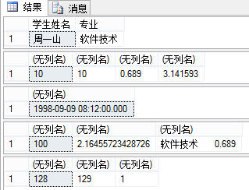
2.6实验二 常量变量函数表达式应用
上海市高校精品课程
国家十三五规划项目
2）在上述变量定义的基础上，计算表达式的值。
①算述表达式
select @i*@j,@x*@y
②字符表达式
select @major+convert(varchar,@x)
3）计算，按位运算表达式。
select 128&129,128|129,128^129
4）单击 按钮，执行结果下图所示。

Slide 118
2.6实验二 常量变量函数表达式应用
上海市高校精品课程
国家十三五规划项目
（3）使用SMSS新建查询，依次输入表2-24中的全局变量，查看输出结果。
（4）使用SQL Server2016内置函数进行计算。
1）聚合函数练习，将书中的图书馆数据库导入SQL Server2016，基于Libaray数据库练习表2-26中的函数，并查看输出结果。
2）基于表2-27练习常用数学函数，并查看输出结果。
3）基于表2-29练习常用字符函数，并查看输出结果。
4）基于表2-30练习常用日期，并查看输出结果。
*（5）编写自定义函数，并实现定义和调用。
假设圆柱体的底面半径为r，高为h，编写函数求圆柱体的体积和表面积。并调用上述两个函数，分别求r=3,h=5的圆柱体的体积和表面积。

Slide 119
2.6实验二 常量变量函数表达式应用
上海市高校精品课程
国家十三五规划项目
  1）使用SMSS的“新建查询”，在打开的窗口中输入以下内容
createfunction getCylinderV(@r float,@h float)
returnsfloat
as
begin
declare @PI float
set @PI=3.1415926
return @PI*@r*@r*@h
end
  2）选中步骤1）中的脚本，并按“执行”按钮。查看是否出错，如果出错，查找原因，修改错误，直到接行成功。
  3）步骤1）中的脚本执行成功后，即函数创建成功，在窗口中输入以下语句: select dbo.getCylinderV(3.0,5.0)

Slide 120
2.6实验二 常量变量函数表达式应用
上海市高校精品课程
国家十三五规划项目
  4）选中步骤3）中的语句，并查看输出结，输出的正确结果为：141.371667。
  5）读者自己参考步骤1）、2）和3）完成圆柱体表面积的编写和调试。

Slide 121
2.7 本章小结
上海市高校精品课程
国家十三五规划项目
本章系统讲解了关系数据库的有关概念和重要基础知识，包括关系模型的数据结构、关系完整性、关系代数、关系演算、查询优化。其中关系模型及完整性是整个关系数据的基础，对后续知识的学习有重要的作用；关系代数是以集合代数为基础的抽象查询语言，是关系操作的一种传统表达方式，它是SQL查询和操纵语言的基础，学习可以加深对后续SQL语句的理解；关系演算是以数理逻辑中的谓词演算为基础的运算，是非过程化的，分为元组关系演算和域关系统演算；查询优化是数据库管理工作中不可或缺的一个重要环节，理解查询优化的理论和算法有助于后续SQL Server2016管理优化工作。
最后，结合案例详细讲解了SQL Server的常量、变量、函数和表达式的使用方法与注意事项，并介绍在实验环节介绍了使用SQL Server SSMS进行SQL 脚本的编写和调试方法。

Slide 122


国家“十三五”重点出版规划项目
上海高校优秀教材奖获得者主编
上海市高校精品课程
上海教育高地建设项目
上海市高校精品课程
特色教材
诚挚谢意！
数据库原理及应用

